Slide 1
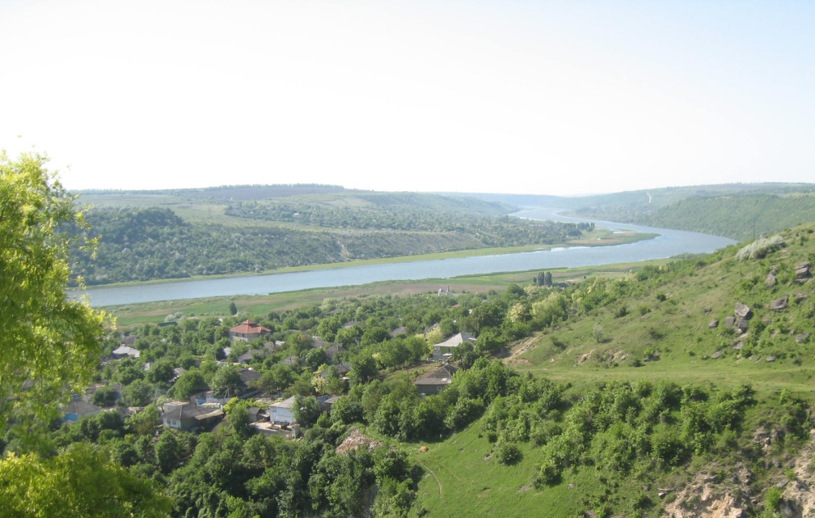
Отчет работы Рабочей Группы по Вопросам Планирования и Управления Речным Бассейном Днестра период октябрь 2018- март 2019 годы
Комиссия по Устойчивому Использованию и Охране Бассейна Реки Днестр
Сопредседатели Рабочей Группы
Роман Михайлюк
Анна Желяпов

Slide 2
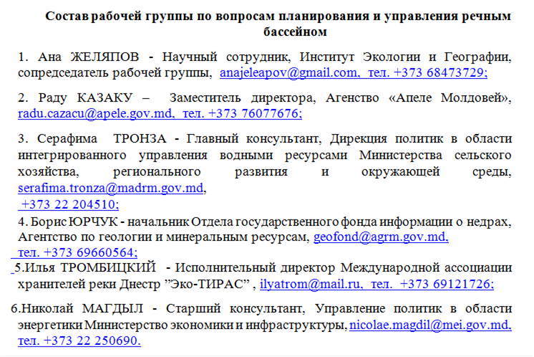
Молдавская часть Рабочей Группы

Slide 3
Украинская часть Рабочей Группы
РоманМихайлюк – начальник Днестровского бассейнового управления водных ресурсов, mromanm2016@gmail.com (тел. 067 343 5151)
Валерий Бабчук – начальник отдела координации территориальных органов Государственного агентства водных ресурсов Украины, babchuk@davr.gov.ua (тел. 099 308 04 74)
Петр Кропотов – главный специалист департамента предупреждения чрезвычайных ситуаций Государственной службы по чрезвычайным ситуациям Украины, oper@dsns.gov.ua (тел. 096 612 5026)
Виктор Грабар – главный гидрегеолог Подольской гидрогеологической партии Государственного предприятия «Украинская геологическая компания) Госгеонедр gidrogeo.ggp@gmail.com (тел. 050 358 9112)
Виктор Черевко – директор департамента государственного экологического контроля Государственной экологической инспекции Украины, info@de.gov.ua (068 122 7007)

Slide 4
Проведенные совместных заседаний Рабочей Группы по Вопросам Планирования и Управления Речным Бассейном Днестра
15 ноября 2018
Проведено первое заседание рабочей группы
Задачи заседания
Обсуждение проекта плана деятельности Рабочей Группы на 2018-2019 гг
Приняты следующие решения заседания
Рассмотрение перспективы разработки совместного/согласованного плана управления речным бассейном реки Днестр;
Координирование общих подходов к определению массивов поверхностных и подземных вод;
Обсуждение и рекомендации общих подходов к определению основного антропогенного влияния;
В сотрудничестве с группами по мониторингу и биоразнообразию, рассмотрены рекомендации по разработке программы мониторинга.

Slide 5
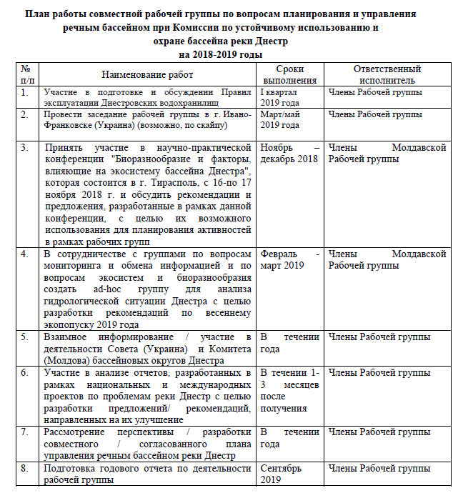

Slide 6
Проведенные совместных заседаний Рабочей Группы по Вопросам Планирования и Управления Речным Бассейном Днестра
20 марта 2019
Проведено веб-конференцию рабочей группы, на которой были рассмотрены следующие вопросы.
Задачи заседания
Состояние реализации плана рабочей группы на 2019 г
Анализ проекта Правил процедуры Рабочей Группы по вопросам планирования и управления речным бассейном
Информирование о проведении научно-практической конференции «Биоразнообразие и факторы, влияющие на экосистемы Днестра», Тирасполь, 16-17 ноября 2018 г
Информирование о деятельности бассейновых Совета (Украина) и Комитета (Молдова)
Рекомендации по проведению весеннего эколого-репродуктивному попуску 2019 г и по обмену текущей гидрологической информацией
Результаты работы Рабочей группы по вопросам мониторинга и обмена информацией
Перспективы разработки совместного Плана управления бассейном реки Днестр
Предложения по реализации плана рабочей группы на следующее полугодие
Прочие вопросы (подготовка Правил эксплуатации Днестровского гидроэнергоузла, мероприятия ко Дню Днестра 2019, информирование о результатах международных проектах и др.)

Slide 7
Вопросы повестки дня
Результаты исполнения
обсужден проект Правил;
определены сроки согласование текста;
По дальнейшей процедуре есть два возможных варианта:
1 вариант- если Комиссия не будет возражать, Правила процедуры РГ можно утвердить на этом заседании Комиссии.
2 вариант - если Комиссия не согласится с вариантом 1, Правила процедуры РГ утверждаются "в форме обмена письмами между сопредседателями Комиссии" (п. 58 Правил процедуры Комиссии).
Анализ проекта Правил Процедуры Рабочей Группы
в Украине 15.11.2018 г – проведено учредительное собрание бассейнового совета Днестра, следующее заседание планируется 24.05. 2019 г;
в Молдове проведено три заседания Комитета бассейнового округа Днестра.
Информация о деятельности бассейновых совета (Украина) и Комитета (Молдова)

Slide 8
Вопросы повестки дня
Результаты исполнения
Украинская сторона отметила активное заполнение Днестровского водохранилища до отметки НПР;
Молдавская сторона отметила необходимость своевременного информирования о сбросах воды.
Рекомендации по проведению экологического попуска в 2019 г
проведены предварительные консультации по структуре, содержанию и срокам подготовки планов управления речными бассейнами в Украине и Молдове;
согласились продолжить консультации на полях этого заседания Комиссии
Перспективы разработки общего/согласованного плана управления бассейном реки Днестр

Slide 9
Предложения по реализации плана Рабочей Группы на следующее полугодие
передать на рассмотрение Комиссии по устойчивому использованию и охране бассейна реки Днестр для последующего утверждения проект Правил процедуры Рабочей Группы по вопросу планирования и управления речным бассейном при Комиссии по устойчивому использованию и охране бассейна реки Днестр;
продолжить работу по обмену информацией о деятельности бассейновых Совета (Украина) и Комитета(Молдова);
продолжить сотрудничество с другими Рабочими группами в рамках Комиссии;
принять участие в анализе отчетов, разработанных в рамках национальных и международных проектов в бассейне реки Днестр внести предложения и рекомендации к ним;
подготовка годового отчета о работе рабочей группы;
продолжить консультации по перспективах разработки совместного и/или согласованого плана управление бассейном реки Днестр;
Продолжить подготовку и обсуждение Правил эксплуатации Днестровского водохранилища.

Slide 10
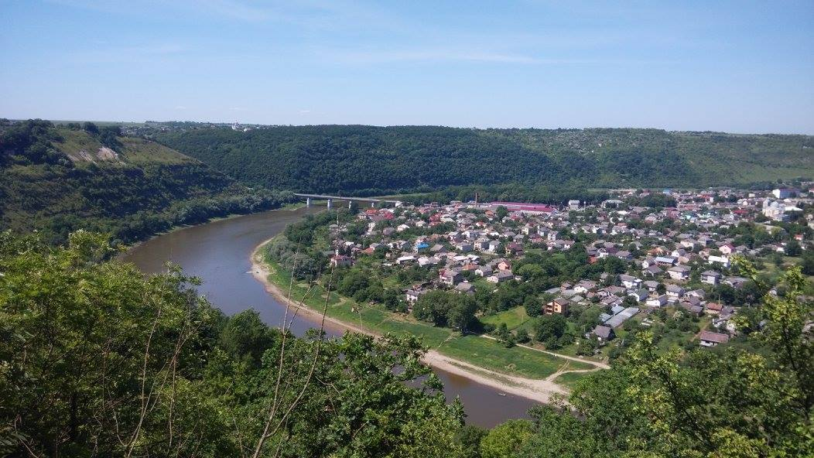
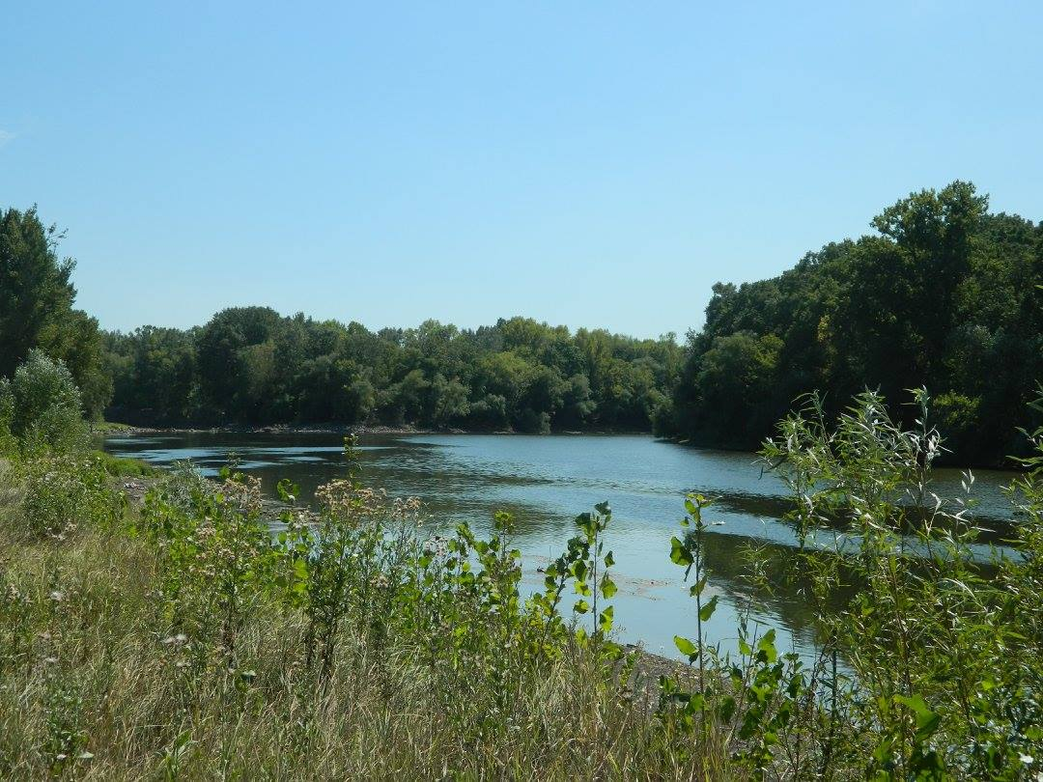
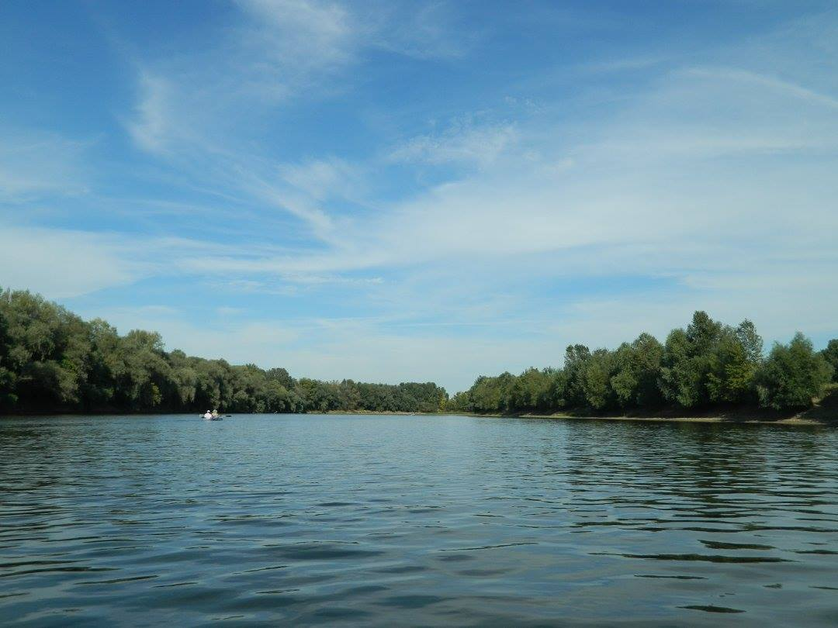
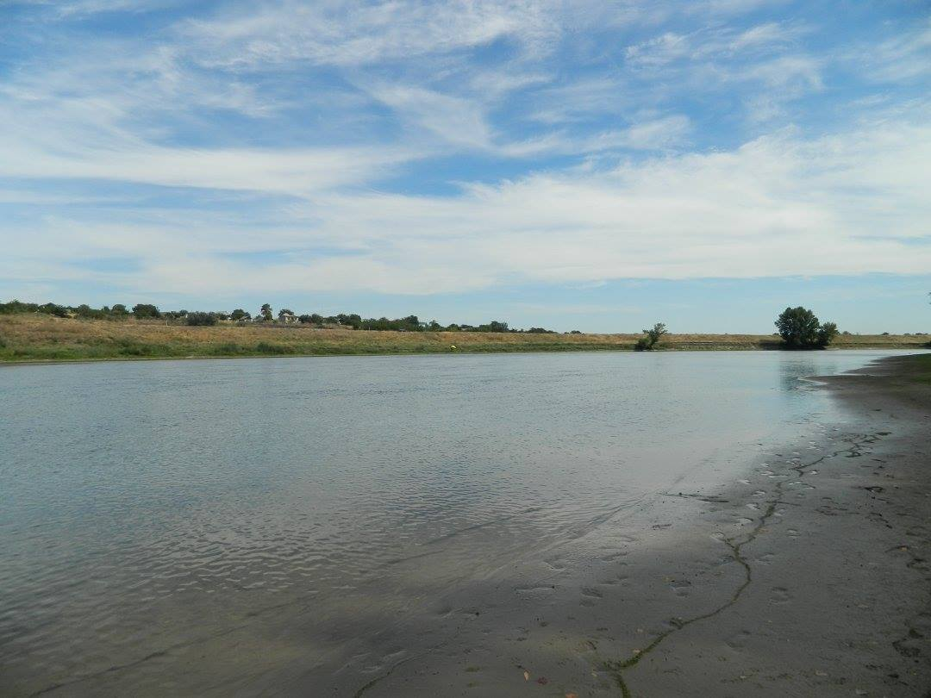
Спасибо за внимание!

